Slide 1
Проект внесения изменений в генеральный план Сысертского городского округа и проект внесения изменений в Правила землепользования и застройки Сысертского городского округа

Slide 2
Основание для подготовки проекта
Постановление Администрации Сысертского городского округа от 18.11.2019 № 2245 «О подготовке проектов: внесения изменений в генеральный план Сысертского городского округа, в генеральный план Сысертского городского округа применительно к территории поселка Бобровский, в Правила землепользования и застройки Сысертского городского округа»

Slide 3
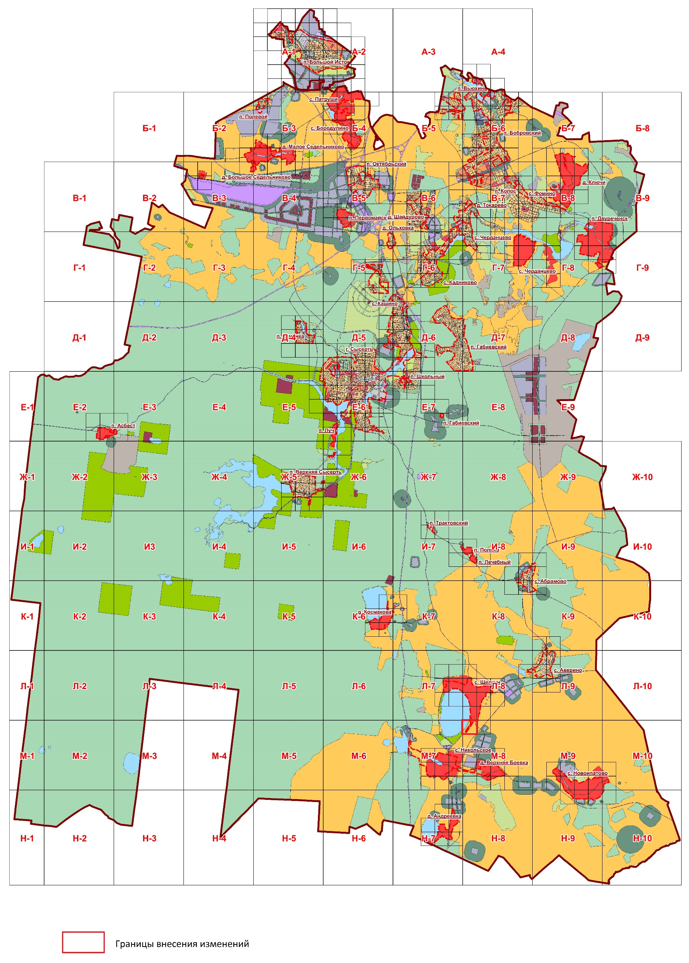
Предложения по внесению изменений в генеральный план Ситуационный план территориального планирования Сысертского городского округа Квадрат М-8 (1)

Slide 4
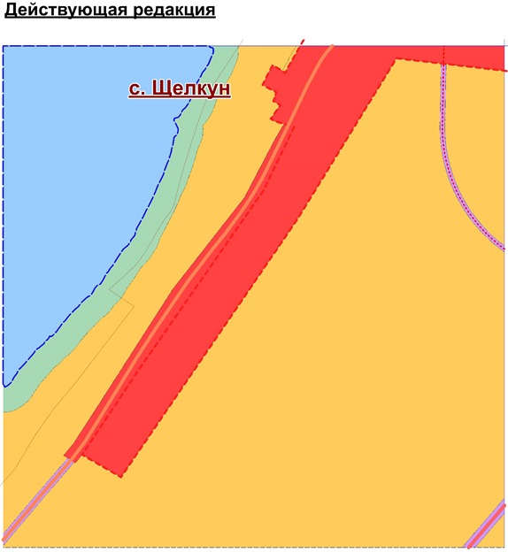
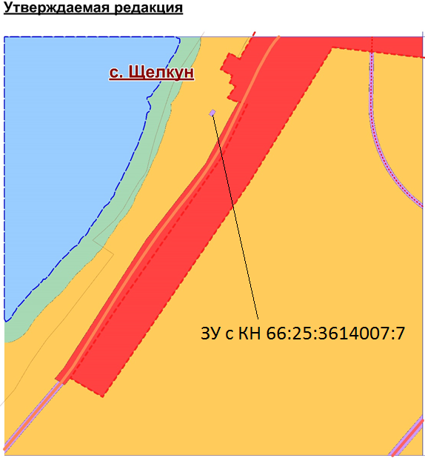
Карта 1. Функциональное зонирование Квадрат М-8 (1)

Slide 5
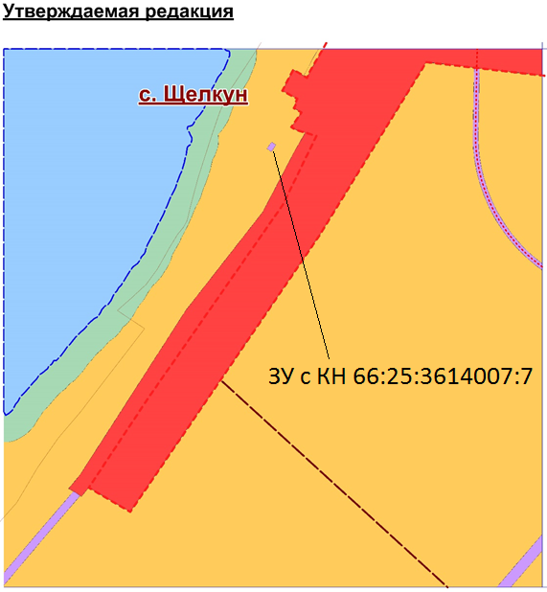
Карта 2. Объекты местного значения Квадрат М-8 (1)

Slide 6
Карта 4. Инвестиционные площадки и объекты Квадрат М-8 (1)

Slide 7
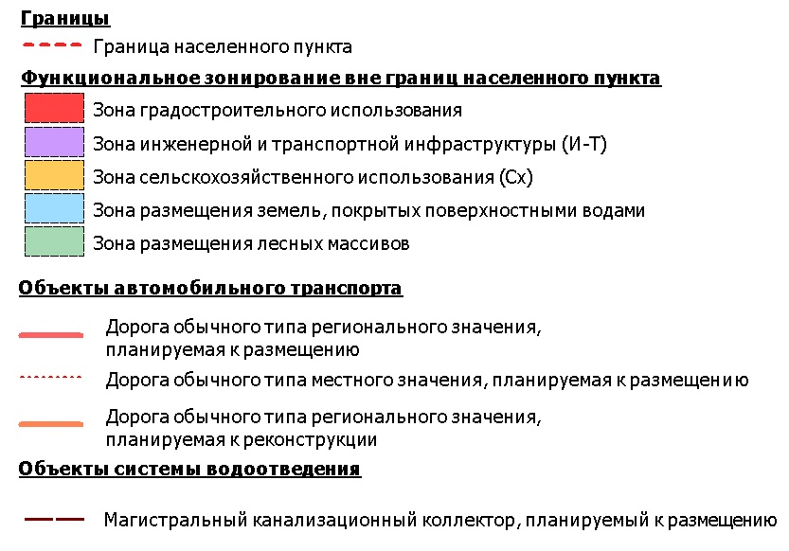
Условные обозначения

Slide 8
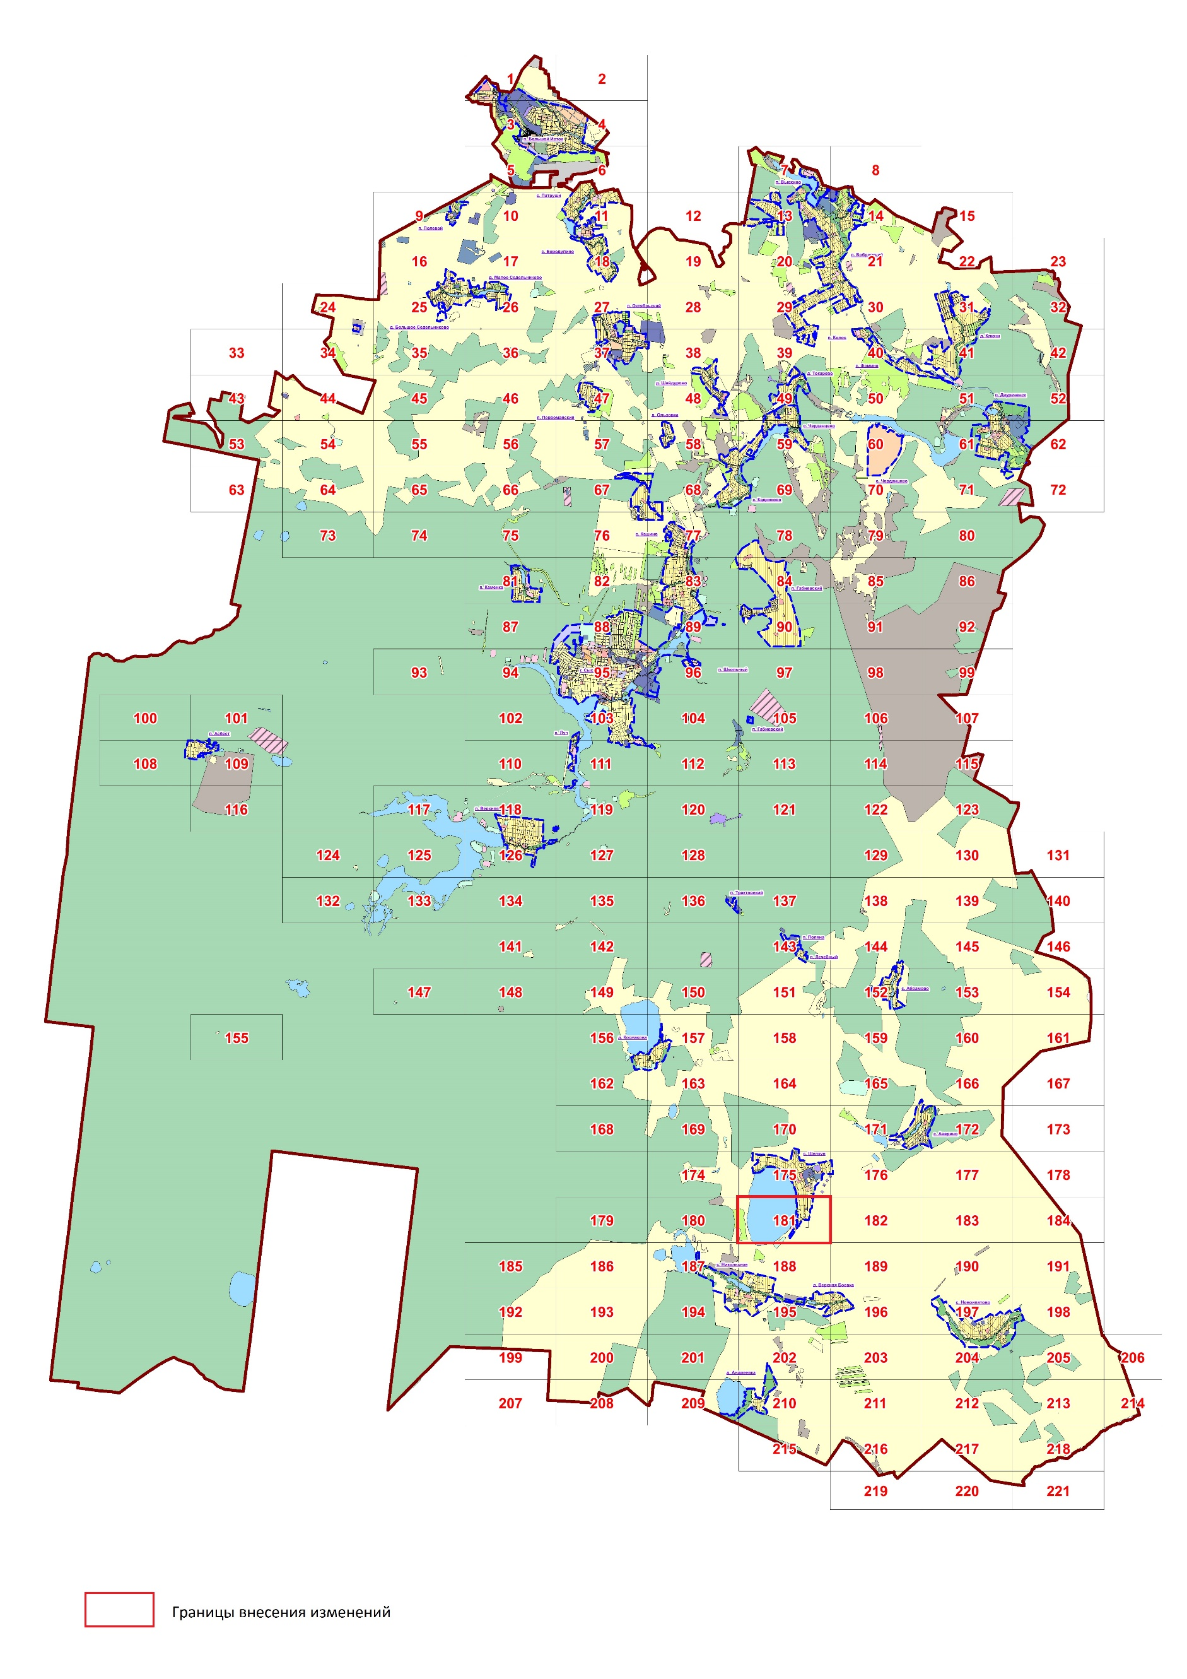
Предложения по внесению изменений в Правила землепользования и застройки Ситуационный план градостроительного зонирования Сысертского городского округа Фрагмент № 181

Slide 9
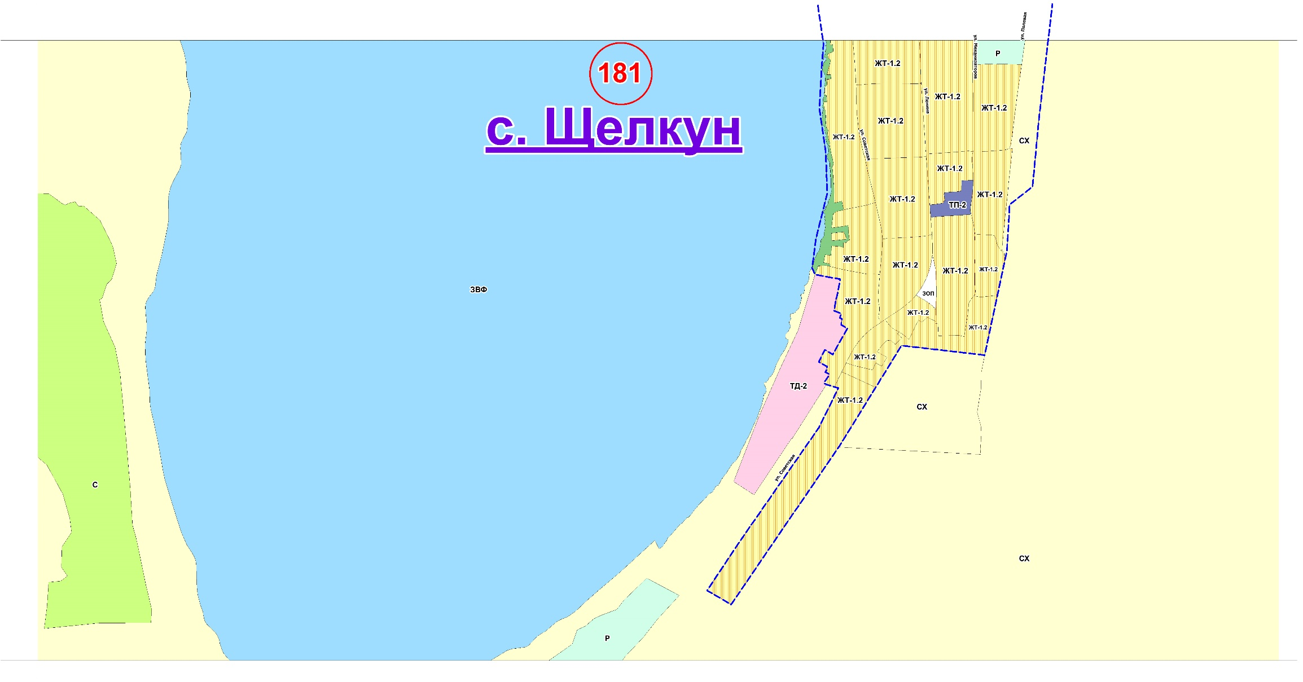
Действующая редакция Фрагмента № 181 Карты градостроительного зонирования Сысертского городского округа
Утверждаемая редакция Фрагмента № 181 Карты градостроительного зонирования Сысертского городского округа

Slide 10
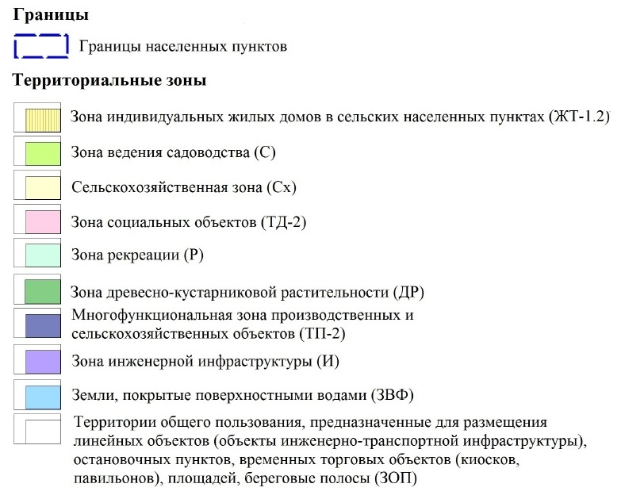
Условные обозначения

